Slide 1
LC 06: Chimie analytique quantitative et fiabilité
Niveau : Lycée
Prérequis :
-Réactions acido-basique
-Réactions oxydo-réduction
-Mesure de pH
-Notions de dosage et de titrage
-Absorbance
-Notions de statistiques

Slide 2
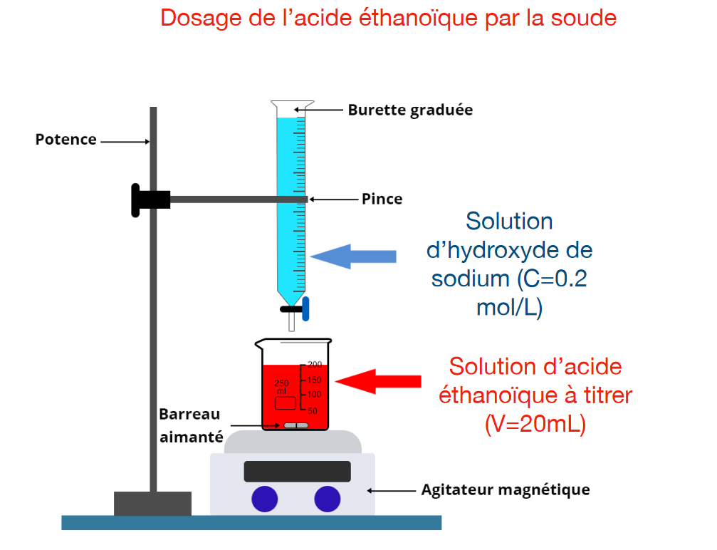


Slide 3
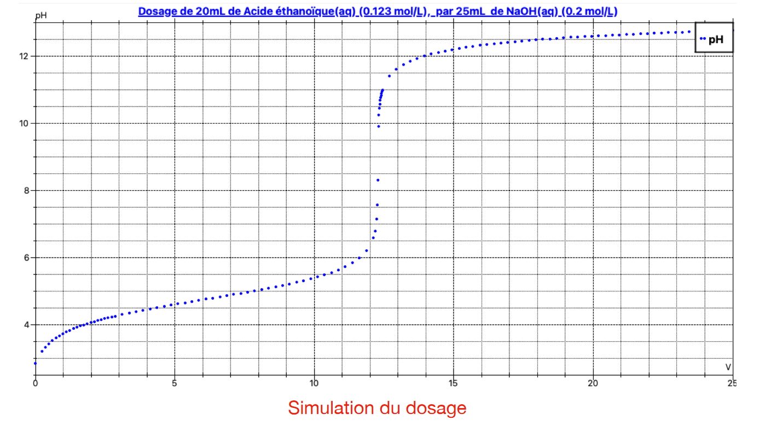

Slide 4
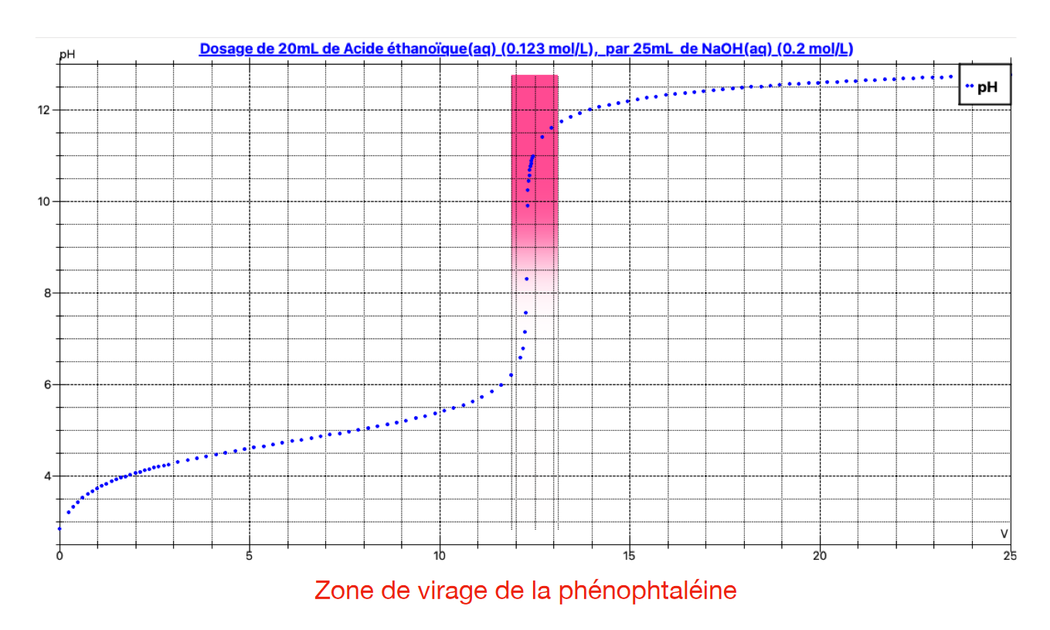

Slide 5
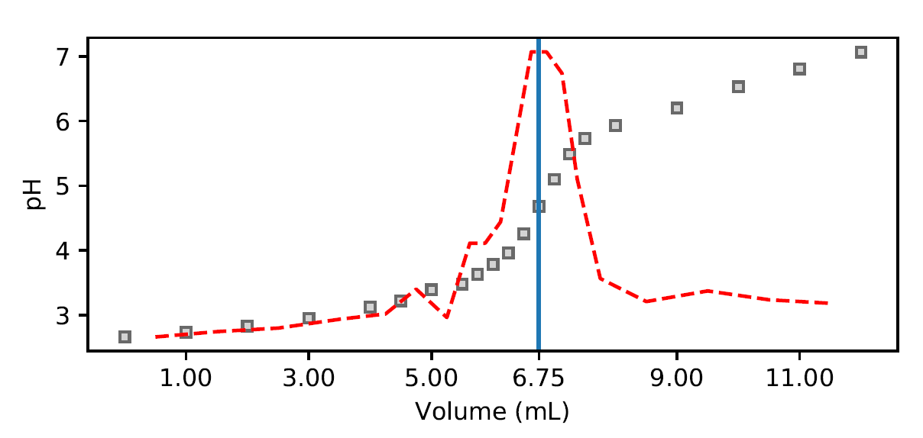
Détermination du volume à l’équivalence
dérivée
pH

Slide 6
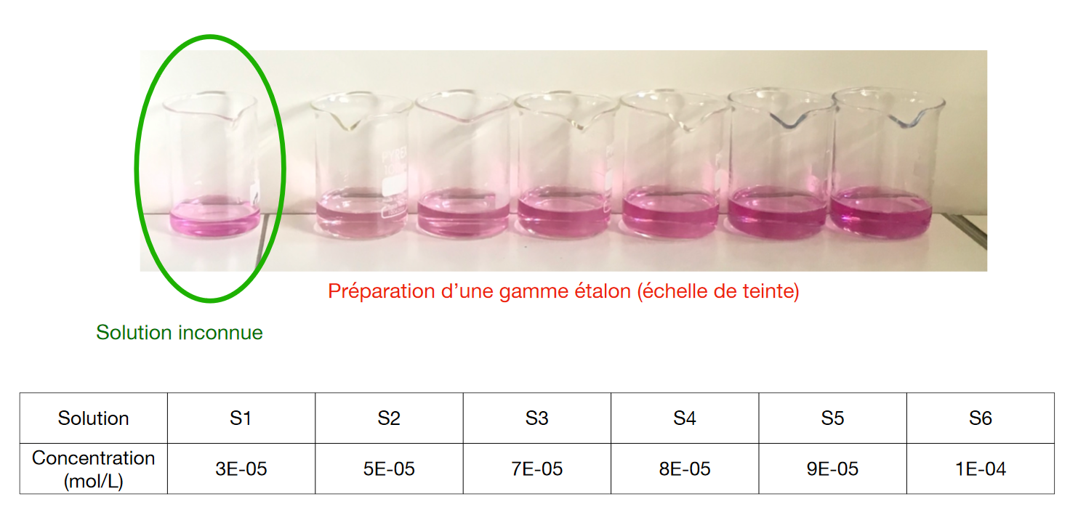
Dosage par étalonnage du permanganate dans le Dakin
Solution | S1 | S2 | S3 | S4 | S5 | S6
C (mol/L) | 3 x 10⁻⁵ | 5 x 10⁻⁵ | 7 x 10⁻⁵ | 8 x 10⁻⁵ | 9 x 10⁻⁵ | 1 x 10⁻⁴

Slide 7
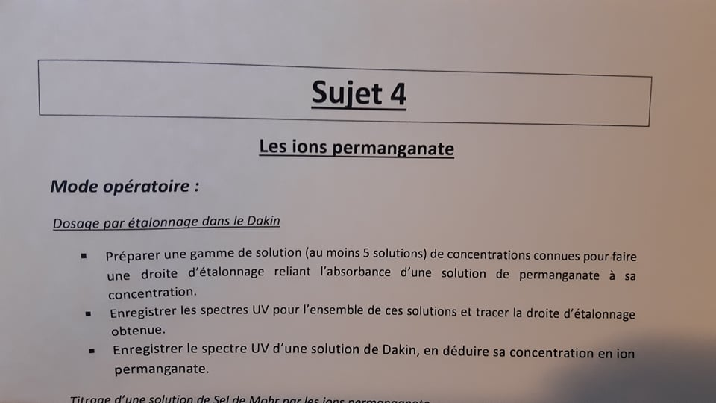
+ Titrage vinaigre

